Slide 1
Dienstbesprechung Spanisch
Herbst 2022

Slide 2
Tagesordnung:
(ab) Abitur 2023 (Sprachmittlung)
(ab) Abitur 2024 (Teilaufgabe 3 in Abiturklausuren; Änderung Auswahl Sprachmittlung, Klausurzeiten)
(ab) Abitur 2025 (Hörverstehen, inhaltliche Vorgaben)
Verschiedenes

Slide 3
ab Abitur 2023
ab Abitur 2023

Slide 4
ab Abitur 2023
Vorgaben Abitur 2023
- neu einsetzende Fremdsprache -
Zum Thema “Retos y oportunidades de la diversida étnica“ wird im GK (neu ein.) keine Abituraufgabe gestellt (analog zu 2021 und 2022)

Slide 5
ab Abitur 2023
Sprachmittlung ab 2023
stärkere Fokussierung der interkulturellen Kompetenz
thematisches Dach (Schreiben/Lesen – Sprachmittlung) nicht zwingend
geringfügige Änderung der Textlängen im LK f und GK f

Slide 6
ab Abitur 2023
Sprachmittlung ab 2023
Textlängen:
LK und GK (f): 450 bis 650 Wörter
Gk (neu): 400 – 500 (unverändert)

Slide 7
ab Abitur 2023
Sprachmittlung ab 2023
Problem derzeitiger Aufgaben: Häufig wenig realistische Situierungen und Aufgabenstellungen
Ziel: Stärkere Fokussierung der interkulturellen Kompetenz unter Berücksichtigung realistischer Sprachmittlungssituationen
Folge:
  Die Textauswahl beschränkt sich nicht zwingend auf den soziokulturellen Kontext spanischsprachiger Länder.
  Ein klarer Bezug zu den thematischen Schwerpunkten des KLP muss zunächst weiterhin gegeben sein.

Slide 8
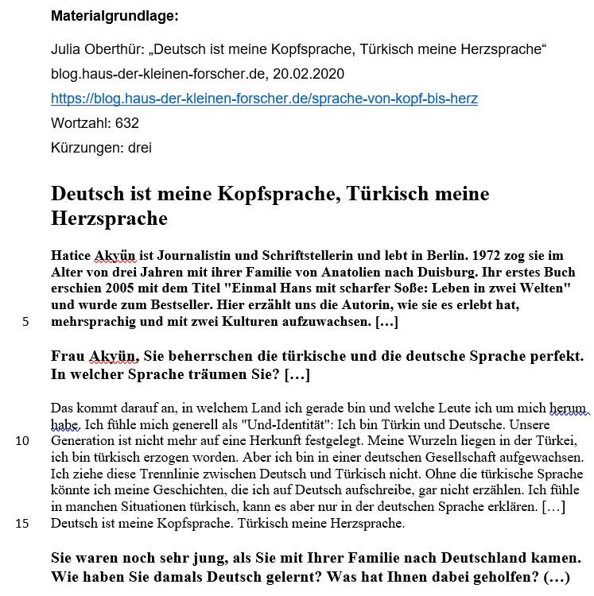
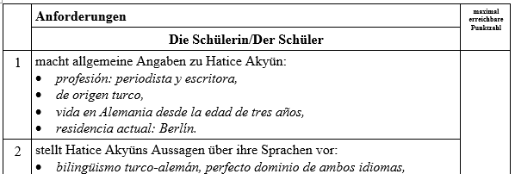
Sprachmittlung ab 2023 – Beispiel (GK f)
ab Abitur 2023
Aufgabenstellung:
Situación:
Tu amiga Samira de Madrid, cuyos padres son de Marruecos, se interesa mucho por la vida de los hijos de familias inmigrantes en otros países. Por eso piensas que la entrevista con Hatice Akyün que has encontrado en Internet puede ser interesante para ella.
Tarea:
Escribe un e-mail a Samira. Preséntale a Hatice Akyün y lo que ella cuenta en esta entrevista sobre las lenguas que habla y su identidad cultural.

Slide 9
ab Abitur 2024
ab Abitur 2024
Erstmalig betroffen: aktuelle Q1 (Schuljahr 2022/23)
Abiturklausuren:
Aufgabenauswahl bei Teilaufgabe 3 (Klausurteil A)
Sprachmittlung: keine Aufgabenauswahl (Klausurteil B)
Klausurzeiten (Dauer)

Slide 10
ab Abitur 2024
Klausurteil A (Schreiben/Lesen):
Auswahl bei der Teilaufgabe 3 im Abitur
Analog zu den anderen modernen Fremdsprachen zwei Aufgaben zur Auswahl (3.1 und 3.2)
„(…) In beiden Aufgaben wählen die Schülerinnen und Schüler in Klausurteil A im Rahmen der Teilaufgabe drei zwischen zwei Alternativen. Jeweils eine der beiden Aufgabenstellungen hat einen engen Textbezug, bei der jeweils anderen ist ein loser Textbezug möglich. Diese Aufgaben können produktionsorientiert sein oder auf einen Kommentar abzielen. (…)“
https://www.standardsicherung.schulministerium.nrw.de/cms/zentralabitur-gost/faecher/fach.php?fach=32
(Vorgaben Abitur 2024)

Slide 11
ab Abitur 2024
Teilaufgabe 3 (Konstruktionsvorgaben)
Die dritte Teilaufgabe zielt auf eine produktiv-gestaltende bzw. eine kritisch-wertende Auseinandersetzung mit dem Text der dessen Thema ab. Spätestens in der Klausur unter Abiturbedingungen (Q2.2) können die Schülerinnen und Schüler in dieser Teilaufgabe zwischen zwei Möglichkeiten wählen.
Die Aufgabenstellung kann dabei textnah oder thematisch bezogen sein. Textnahe Aufgaben beziehen sich auf den in Aufgabe 1 und 2 bearbeiteten Text, thematisch bezogene Aufgaben beziehen sich auf das dem Text zugrundeliegende Thema, ggf. in Verbindung mit einem neuen, weiterführenden Impuls (z.B. einem Zitat oder einer bildlichen Darstellung).
Terminologie:
textnah = enger Textbezug
thematisch bezogen = loser Textbezug
https://www.standardsicherung.schulministerium.nrw.de/cms/zentralabitur-gost/faecher/getfile.php?file=5463
(Konzeption von Klausuren in den modernen Fremdsprachen in der gymnasialen Oberstufe mit Blick auf die Aufgabenformate im Zentralabitur)

Slide 12
enger vs. loser Textbezug
ab Abitur 2024
3 Elige una de las siguientes tareas.
3.1
Comenta la actitud de los barceloneses frente al turismo y discute las posibilidades y los límites de mejorar la situación en Barcelona como metrópoli turística. – siehe Zentralabitur 2020 GK(n)
3.2
“Lo importante es dejar de medir cuántos turistas vienen a España y empezar a fijarnos en la calidad de ese turismo.” ¹
Escribe una carta al director de El País y comenta en ella distintas implicaciones de la propuesta de María Reyes Maroto, ministra de Industria, Comercio y Turismo en 2021.
enger Textbezug
loser Textbezug
¹ https://elpais.com/economia/2021-01-22/espana-mira-al-turismo-asiatico-y-americano-para-superar-el-bache-del-coronavirus.html

Slide 13
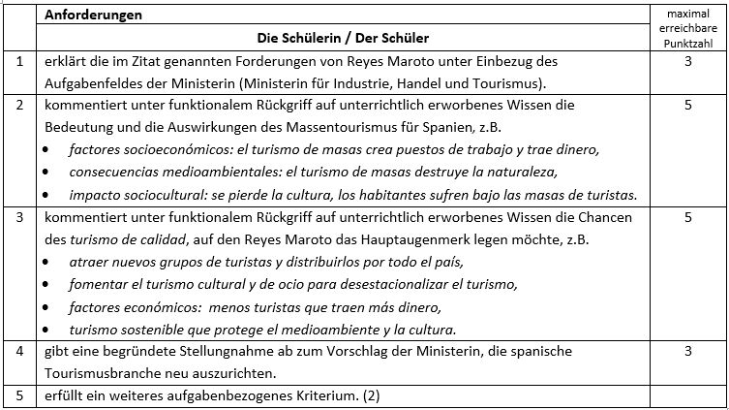
enger vs. loser Textbezug
ab Abitur 2024
3.2 (loser Textbezug)
“Lo importante es dejar de medir cuántos turistas vienen a España y empezar a fijarnos en la calidad de ese turismo.”
Escribe una carta al director de El País y comenta en ella distintas implicaciones de la propuesta de María Reyes Maroto, ministra de Industria, Comercio y Turismo en 2021.

Slide 14
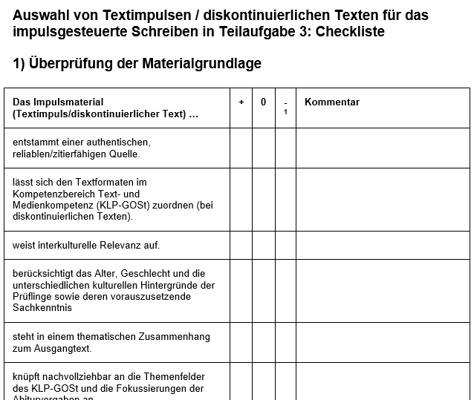
enger vs. loser Textbezug
ab Abitur 2024
Checkliste aus dem Fach Englisch

Slide 15
Zusammenfassung zur Gestaltung der Teilaufgabe 3:
ab Abitur 2024
Alternativen:
3.1. enger Textbezug - 3.2. loser Textbezug
oder
3.1. enger Textbezug - 3.2. enger Textbezug
Es ist also nicht zulässig, dass beide Alternativen einen losen Textbezug haben!
Beide möglichen Formen der Teilaufgabe 3 (loser oder enger Textbezug) können entweder
“klassisch” kommentierend oder
produktionsorientiert (mit Vorgabe des Zieltextformats)
angelegt sein.

Slide 16
Der deutschsprachige Ausgangstext in Klausurteil B ist ein Sach- oder Gebrauchstext.
Vorgaben 2024: Klausurteil B (Sprachmittlung): Der deutschsprachige Ausgangstext in Klausurteil B ist ein Sach- oder Gebrauchstext. Eine Aufgabenauswahl ist nicht vorgesehen. Unabhängig von der in Klausurteil A getroffenen Auswahl wird den Schülerinnen und Schülern in Klausurteil B derselbe deutschsprachige Text zur Bearbeitung vorgelegt.
ab Abitur 2024
Wegfall der Aufgabenauswahl Sprachmittlung

Slide 17
Organisation der Abiturprüfung
Abitur 2024
nur im Abitur 2024
Sprachmittlung (isoliert)
(Gewichtung 30 %) keine Auswahl
Schreiben/Lesen (integriert)
(Gewichtung 70 %) Auswahl zwischen LIT oder SGT
Arbeitszeit insgesamt LK: 285 Min. GK: 255 Min.
inklusive Auswahlzeit 30 Minuten
Abiturklausuren:
Schülerinnen und Schüler erhalten alle drei Aufgaben (Sprachmittlung plus 2 Aufgaben zur Auswahl aus dem Bereich Lesen/Schreiben) zu Beginn der Klausur vorgelegt.
Die Prüflinge entscheiden im Rahmen der gesetzten Arbeitszeit, in welcher Reihenfolge sie die Aufgaben (Sprachmittlung und gewählte Schreibaufgabe) bearbeiten.

Slide 18
ab Abitur 2024
geänderte Klausurzeiten im Abitur ab 2024
moderne Fremdsprachen (15 Minuten weniger als 2021 - 2023) BASS 13 – 32 Nr. 6 | LK | GK (f und neu)
 | 285 Minuten (inklusive Auswahlzeit) | 255 Minuten (inklusive Auswahlzeit)
Die Auswahlzeit wird künftig nicht mehr separat
ausgewiesen, sondern ist inkludiert.
Notes:
Bundeseinheitliche Vorgaben für die Überprüfung der Teilkompetenzen:
Schreiben/Lesen: LK: 225 Minuten (LK) – GK f und neu: 195 Minuten
(jeweils incl. Auswahlzeit)
Sprachmittlung: 60 Minuten (Lk und GK)

Slide 19
ab Abitur 2025
ab Abitur 2025
Erstmalig betroffen: aktuelle EF (Schuljahr 2022/23)
Abiturklausuren:
Überprüfung des Hörverstehens in den fortgeführten Kursen (LK und GKf)

Slide 20
Hörverstehen im Abitur
Curriculare Grundlagen
ab Abitur 2025
Konvergenzprozess auf KMK-Ebene
Orientierung an Aufgabengestaltung im bundesweiten Aufgabenpool (Englisch/Französisch)
Anpassung des Kernlehrplans für die Sekundarstufe II Gymnasium/Gesamtschule in Nordrhein-Westfalen
https://www.schulentwicklung.nrw.de/lehrplaene/lehrplan/139/KLP_GOSt_Spanisch.pdf

Slide 21
Hörverstehen im Abitur
Struktur der Hörverstehensaufgabe
ab Abitur 2025
Anzahl der Hördokumente: i.d.R. 3
Länge der kombinierten Hörtexte: max. 10‘
einzelner Hörtext max. 5‘
Dauer des Prüfungsteils gesamt: max. 30‘ (inkl. Lesezeiten, Pausen)
Anzahl der Items: insgesamt 25-30
Hördurchgänge: jeweils 2 mit Einlesezeit
verschiedene Textformate
verschiedene Themen (kein thematisches Dach)
verschiedene Varietäten des Spanischen

Slide 22

Hörverstehen im Abitur
Abiturbeispiel 2022 aus Niedersachsen
(eA = LK)
ab Abitur 2025
anschließend Rückmeldungen

Slide 23
Hörverstehen im Abitur
Beispielaufgabe: Berücksichtigung verschiedener Hörstile
ab Abitur 2025
globales Hören (Beispiel 1 „fiestas“): die zentralen Aussagen eines (Gesamt)textes erfassen
selektives Hören (Beispiel 2 „Asturias“): das Herausfiltern von konkreten bzw. spezifischen Einzelinformationen aus einem Text
detailliertes Hören (Beispiel 3 und 4 „Mirò“ und „aburrimiento“): das möglichst vollständige Erfassen eines Textes
(ggf. inferierendes Hören: implizite Textaussagen erschließen, z.B. Stimmungen, Einstellungen und Emotionen der Sprechenden)
pro Hörtext wird nur ein Hörstil gefordert

Slide 24
Einführung zentraler Begriffe
ab Abitur 2025
Item – Teilaufgabe innerhalb einer Hörverstehensaufgabe, z.B. eine Frage, Auswahlaufgabe, Ergänzung oder Zuordnung.
Attraktor – richtige Antwortoption in einem Item, die sich eindeutig von den falschen Antwortoptionen, den Distraktoren, unterscheiden lässt.
Distraktor – falsche Antwortoption in einem Item, die sich eindeutig von der richtigen Antwortoption, dem Attraktor, unterscheiden lässt. Distraktoren sollten dennoch plausibel und im Text verankert sein.

Slide 25
Kriterien für die Textauswahl – Variablen der Schwierigkeit
ab Abitur 2025
Sprecherin/
Sprecher
Zahl
Hörerin/ Hörer
Vertrautheit mit den Themen
Technisches
Lautstärke
Text
Authentizität
Sprecherwechsel
Unterscheidbarkeit
Sprechgeschwindigkeit
Dialektale Färbungen
Artikulation
Intonation
Sprechpausen
Vertrautheit mit der Aufgabenart
Vertrautheit mit dem Medium
Gliederung
Informationsdichte
Wortschatz / Syntax
Abstraktionsgrad
Länge des Hörtextes
Tonqualität
Hintergrundgeräusche
Störgeräusche
Relevanz/Aktualität
25
Notes:
Angemessenheit der Hörvorlage in Bezug auf, z. B.
Authentizität,
Maß der Vertrautheit des Themas,
Strukturiertheit und Informationsdichte,
Komplexität der Äußerungen, Abstraktionsgrad,
Sprechgeschwindigkeit,
Deutlichkeit der Artikulation und
Varietät

Slide 26
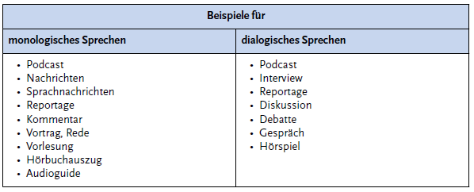
Monologische und dialogische Textgrundlagen als mögliche Ausgangstexte
ab Abitur 2025
26

Slide 27
Verwendete Aufgabenformate
ab Abitur 2025
Geschlossene Aufgaben
Antwortmöglichkeiten vorgegeben
Mehrfachwahlaufgaben
Multiple choice
Halboffene Aufgaben
Antwortmöglichkeiten nicht vorgegeben
Kurzantworten
Short answers
Zuordnungsaufgaben
Matching
Ergänzungsaufgaben
Sentence / table completion
Aus testtheoretischen Gründen werden true/false Aufgaben sowie Sequenzierungsaufgaben (Reihenfolge von Aussagen zuordnen) im Abitur nicht verwendet.

Slide 28
Einblicke in die Entwicklung der Hörverstehensaufgaben
ab Abitur 2025
Die Aufgabenentwicklung geht von der Hörtextvorlage aus, nicht von der Transkription.
Das Erstellen der Items beginnt nach einem ersten Hörvorgang, in dem zentrale Aspekte des Textes ermittelt werden (Mapping).
Die Aufgaben bilden die Chronologie des Hörtextes ab.
Die Items steuern unterschiedliche Schwierigkeitsgrade an, um im Ergebnis das gesamte Notenspektrum abzubilden.
Die Anzahl der Items wird mit möglichen ganzen Bewertungseinheiten (BE) abgeglichen (Bewertung der inhaltlichen Korrektheit des Englischen).
Das Sprachniveau der Aufgabenstellungen entspricht dem der Hörvorlage.
Es gibt eine kurze situative Einbettung der Hörvorlage, um eine Hör-Erwartungshaltung zu erzeugen.
Aufgaben gemeinsam mit Fachkolleginnen und -kollegen entwickeln.

Slide 29
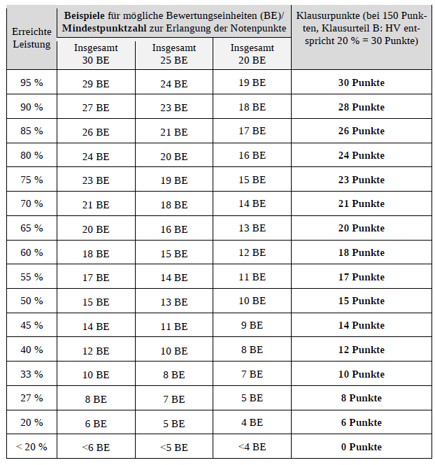
Grundsätze der Bewertung
ab Abitur 2025
Zur Umrechnung von Bewertungseinheiten (BE) in Klausurpunkte gilt folgende Tabelle:
abgedruckt in den
“Konstruktionshinweisen zur Erstellung von Klausuren” sowie in der Handreichung “Hörverstehen im Abitur”:
https://www.standardsicherung.schulministerium.nrw.de/cms/zentralabitur-gost/faecher/fach.php?fach=3

Slide 30
Empfehlungen zur Progression in der gymnasialen Oberstufe
ab Abitur 2025
Beispiel für die Umsetzung in der Einführungs- und Qualifikationsphase
Struktur des Klausurteils A
Kursabschnitt | Einführungsphase | Qualifikationsphase 1 | Qualifikationsphase 2
Anzahl der Hördokumente | 1 | 2 | 2 – 3 | Vorabitur 3
Länge der einzelnen Hördokumente | ca. 3 Minuten | max. 5 Minuten (eher kürzer)
Länge der kombinierten Hördateien | ca. 3 Minuten | 6 bis 8 Minuten | max. 10 Minuten
Dauer des Prüfungsteils gesamt | max. 10 Minuten (inkl. Lesezeiten, Pausen) | max. 20 Minuten (inkl. Lesezeiten, Pausen) | max. 30 Minuten (inkl. Lesezeiten, Pausen)
Anzahl der Hördurchgänge | 2 | jeweils 2
Einlesezeit | unter angemessener Berücksichtigung des Umfangs und der Komplexität der Aufgaben
vgl. “Konstruktionshinweise zur Erstellung von Klausuren”

Slide 31
Hörverstehen im Abitur
Hörverstehen (wie Sprachmittlung)
- lebensweltliche Bezüge -
ab Abitur 2025
Vorgaben 2025: In Bezug auf das im Kernlehrplan beschriebene soziokulturelle Orientierungswissen werden unter Punkt III. Fokussierungen vorgenommen (s. u.), damit alle Schülerinnen und Schüler, die im Jahr 2025 das Abitur ablegen, gleichermaßen über die notwendigen inhaltlichen Voraussetzungen für eine angemessene Bearbeitung der zentral gestellten Aufgaben verfügen. Dies gilt insbesondere für den Klausurteil Schreiben / Leseverstehen (integriert). Die Verpflichtung zur Beachtung der gesamten Obligatorik des Faches gemäß Kapitel 2 des Kernlehrplans bleibt von diesen Fokussierungen unberührt. Die Klausurteile Hörverstehen und Sprachmittlung können darüber hinaus auch einen allgemeineren lebensweltlichen Bezug haben. Die Realisierung der Obligatorik insgesamt liegt in der Verantwortung der Lehrkräfte.

Slide 32
Hörverstehen im Abitur
ab Abitur 2025
!
Allgemeinerer lebensweltlicher Bezug in (Abitur)Klausuren (Leistungssituation) :
Eine enge Anbindung des Hörtextes an die thematischen Vorgaben (Abitur) bzw. das Thema des Unterrichtsvorhabens ist nicht zwingend gegeben. Es sind auch Hörtexte möglich, die einen allgemeineren lebensweltlichen Bezug haben.
  Begründung:
  Die Überprüfung der isolierten Teilkompetenz Hörverstehen im Format des IQB zielt vornehmlich auf den AFB I ab, der AFB III (eigene Einstellungen/Haltungen) ist nicht relevant.
Hinweise für den Unterricht (Lernsituation) :
Es ist sinnvoll, das Hörverstehen weiterhin in das thematische Arbeiten zu integrieren. Auch sind offenere Aufgabenformate als Ausgangspunkt für die weitere Arbeit und Diskussion zielführend.
Geschlossene und halboffene Formate (vgl. IQB) müssen ab sofort in der laufenden EF (fortg.) und den darunter liegenden Stufen (Sek. I) im Hinblick auf die Klausuranforderungen zum Kompetenz- und Strategieausbau im Rahmen des Unterrichts eingeübt werden. Dabei kann eine inhaltliche „Entfernung“ vom Thema des Unterrichtsvorhabens notwendig und sinnvoll sein.

Slide 33
Empfehlung für das Schuljahr 2022/23
ab Abitur 2025
ab sofort vielfältiger Einsatz von Hörtexten und Hörverstehensaufgaben im Unterricht
Terminierung der Klausur mit HV am Ende der EF (4. Quartal)
Auf der DB im Frühjahr 2023 erfolgen genauere Informationen zur Konstruktion des Klausurteils HV.

Slide 34
ab Abitur 2025
Hörverstehen in Klausuren
HV-Texte mit allgemeinerem Lebensweltbezug
Prüfkriterium: Können die SuS den Hörtext mit ihren im Unterricht bisher erworbenen Wortschatzkenntnissen und sprachlichen Strukturen verstehen?
Beispiel: UV zu España y el turismo: economía, cultura, sostenibilidad y ocio
UV: Nachhaltigkeit im Tourismus
Thematische Anbindung in der Klausur: z.B. ein Hörtext zum turismo (enge Anbindung) und/oder ein Hörtext bezogen auf den Deskriptor des KLP (obere Zeile der Vorgaben) z.B. moda, administración, tecnología ambiental, migración, energía, …
Globale Herausforderungen und Zukunftsentwürfe
Ökologische und ökonomische Herausforderungen und Perspektiven
España y el turismo: economía, cultura, sostenibilidad y ocio
“Den Blick heben”
reine Überprüfung der rezeptiven Kompetenz

Slide 35
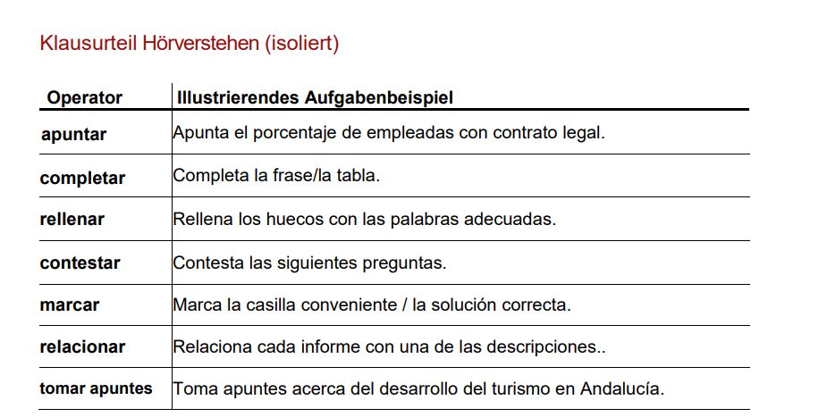
Hörverstehen im Abitur
Operatoren
ab Abitur 2025
Operatoren (vgl. Standardsicherung)

Slide 36

Hörverstehen in Klausuren
Unterstützungshinweise und -materialien NRW
ab Abitur 2025
Hörverstehen im Abitur und in der gymnasialen Oberstufe. Prüfungsgrundlagen und Beispielaufgaben in Englisch und Französisch:
https://www.standardsicherung.schulministerium.nrw.de/cms/upload/abitur-gost/weitereDokumente/Handreichung-Hoerverstehen_im_Abitur.pdf
Konstruktionshinweise – Konzeption von Klausuren mit Blick auf die Aufgabenformate im Zentralabitur:
https://www.standardsicherung.schulministerium.nrw.de/cms/zentralabitur-gost/faecher/getfile.php?file=5464
Fortbildungen der Kompetenzteams in Planung
Dienstbesprechungen zur Aufgabenkonstruktion im Frühjahr 2023 incl. Vorstellung einer Beispielaufgabe für NRW
Hinweis: Immer die aktuelle Version von der Seite der Standardsicherung verwenden.

Slide 37
Hörverstehen in Klausuren
Weitere Unterstützungshinweise und
-materialien / Materialpool
ab Abitur 2025
vgl. Handout

Slide 38
Organisation d. Abiturprüfung GK f/LK
ab Abitur 2025
Hörverstehen (isoliert)
(Gewichtung 20 %) LK: 30 Min. GK: 30 Min.
keine Auswahl
Einsammeln der Hörverstehensaufgabe
Sprachmittlung (isoliert)
(Gewichtung 25 %) LK: max. 60 Min. GK: max. 60 Min.
keine Auswahl
Einsammeln der Sprachmittlungsaufgabe
Schreiben/Lesen (integriert)
(Gewichtung 55 %) LK: 225 Min. GK: 195 Min.
inklusive Auswahlzeit von 30 Minuten zwischen LIT und SGT / 2 Themen

Slide 39
Organisation d. Abiturprüfung GK neu
ab Abitur 2025
Sprachmittlung (isoliert)
(Gewichtung 30 %) max. 60 Min.
keine Auswahl
Einsammeln der Sprachmittlungsaufgabe
Schreiben/Lesen (integriert)
(Gewichtung 70 %) max. 195 Min.
inklusive Auswahlzeit von 30 Minuten zwischen LIT und SGT / 2 Themen

Slide 40
ab Abitur 2025
Inhaltliche Vorgaben 2025
- Änderungen gegenüber 2024 -

Slide 41
ab Abitur 2025
Inhaltliche Vorgaben – Änderungen
Grundkurs neu einsetzend
bis einschließlich 2024 | ab 2025
- Vivir y convivir en una España multicultural | - Vivir y convivir en una España multicultural y plurilingüe* - España y el turismo: economía, cultura, sostenibilidad y ocio
- Barcelona: capital polifacética de una comunidad bilingüe
- Las diversas caras del turismo en España
* keine Konzentration auf die Lebensbedingungen in Afrika; bezogen auf unterschiedliche Herkunftssprachen und unterschiedliche Sprachen/Varietäten in Spanien
Notes:
Alle Kurstypen (Niveaudifferenzierung durch Vielfalt, Anspruch und Komplexität der Texte)
Schwerpunkt „España y el turismo: economía, cultura, sostenibilidad y ocio”
Mögliche Ausgestaltung:
Wirtschaftliche Implikationen des Tourismus in Spanien
Tourismus als regionaler Wirtschaftsmotor (Arbeitsplätze, Wohlstand, etc.)
Bedeutung für das spanische BIP
Kulturelle Aspekte
Sehenswürdigkeiten
Regionale Traditionen und Festivitäten
Nachhaltigkeit und Tourismus Positive (Naturreservate, ökologische Aspekte) und negative (Wasser, Luft, Müll, Verbauung,...) Folgen
Spezielle Tourismusformen: turismo rural, turismo individual vs. turismo de masas
Freizeitverhalten
Kulturtourismus, Sport
Schwerpunkt „Vivir y convivir en una España multicultural y plurilingüe”
Zusammenleben von Jugendlichen (Spaniern und Migranten) in Freizeit und Schule
Fragen der Integration
Chancengleichheit, Verwirklichung von Träumen
2. und 3. Generation
ggf. aktuell: Kriegsflüchtlinge aus der Ukraine
Herausforderungen und Chancen der Integration in die spanische Gesellschaft
Religion, Kultur, Traditionen, Umgang mit Vorurteilen, Bildung und soziale Sicherheit
Sprachenvielfalt in Spanien
Setzung eines Fokus auf die Fragen der Zweisprachigkeit im Alltagsleben, in der schulischen und universitären Bildung, in der Politik einer ausgewählten Region
Hinweis: Konzentration auf Spanien, keine Konzentration auf die Lebensbedingungen in Afrika

Slide 42
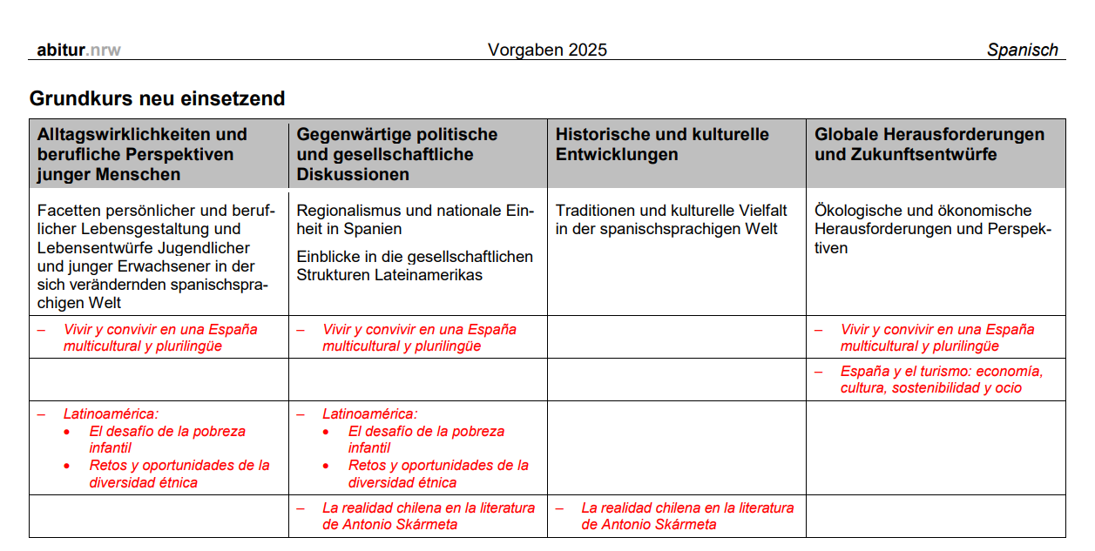
ab Abitur 2025

Slide 43
ab Abitur 2025
Inhaltliche Vorgaben – Änderungen
Grundkurs neu fortgeführt
bis einschließlich 2024 | ab 2025
- Las diversas caras del turismo en España | - España y el turismo: economía, cultura, sostenibilidad y ocio
- Chile: la memoria histórica en la literatura dramática | – Latinoamérica: libertad y dictadura a partir del siglo XX (con enfoques literarios)
Notes:
Schwerpunkt „Latinoamérica (con enfoques literarios): libertad y dictadura a partir del siglo XX”
Übersicht: Diktaturen in Lateinamerika
Historische Einordnung (Fokus auf ein Land)
Kontinuitätslinien
politischer Umsturz
Auswirkungen auf das Alltagsleben der Bevölkerung (Meinungsfreiheit, Menschenrechte, Verfolgung und Repression, etc.)
memoria histórica
Vergangenheitsbewältigung, Erinnerungskultur, etc.
für Chile beispielhaft z.B. Ariel Dorfman, La muerte y la doncella (in Auszügen)
Uruguay: Kurzgeschichten von Mario Benedetti
Ganas de embromar (1966)
Cinco de años de vida (1967)
Escuchar a Mozart (1975)

Slide 44
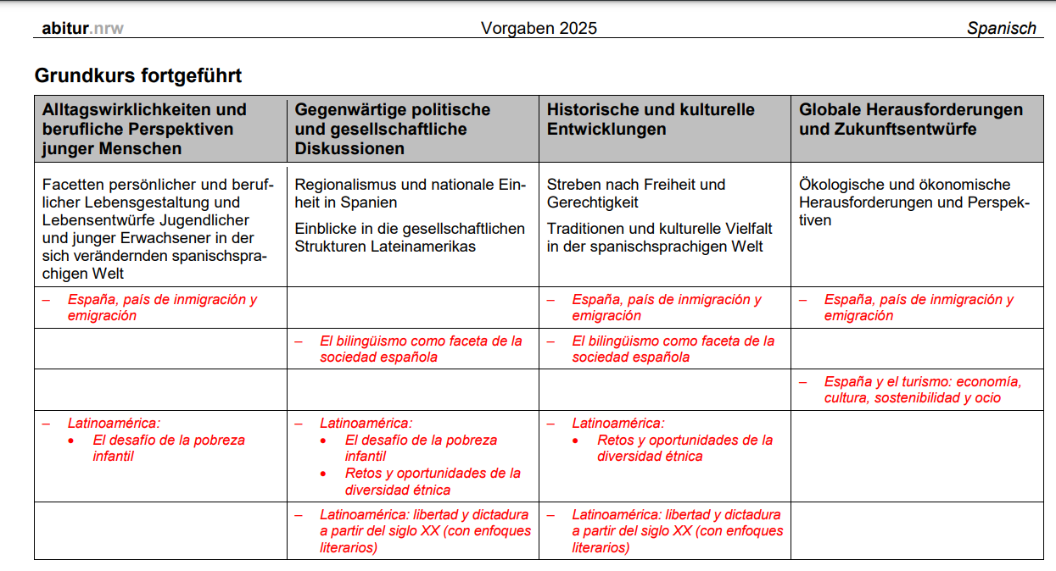
ab Abitur 2025

Slide 45
ab Abitur 2025
Inhaltliche Vorgaben – Änderungen Leistungskurs
bis einschließlich 2024 | ab 2025
- Las diversas caras del turismo en España | - España y el turismo: economía, cultura, sostenibilidad y ocio
- La herencia de la Guerra Civil y del franquismo en la narrativa breve (cuentos) - Chile, la recuperación de la memoria histórica | - España y Latinoamérica: La recuperación de la memoria histórica de las dictaduras del siglo XX (con enfoques literarios)
- Retos y oportunidades de la diversidad étnica en la literatura (novela) | Retos y oportunidades de la diversidad étnica
 | - Lo fantástico en la literatura latinoamericana
Notes:
Schwerpunkt „España y latinoamérica: La recuperación de la memoria histórica de las dictaduras del siglo XX (con enfoques literarios)”
Spanien und ein weiteres lateinamerikanisches Land oder exemplarisch nur ein Land oder Ländervergleich?
Spanien:
Historische Vorläufer (Bürgerkrieg und Franco-Diktatur)
Ggf. Kurzgeschichten wie gehabt (Merino: El desertor / Jiménez Lozano: La purificación)
Lateinamerika
Ggf. Kurzgeschichten Mario Bendetti s. GK (f)
Schwerpunkt auf die Erinnerungskultur literarisch?
Bsp. für Spanien und LA?

Slide 46
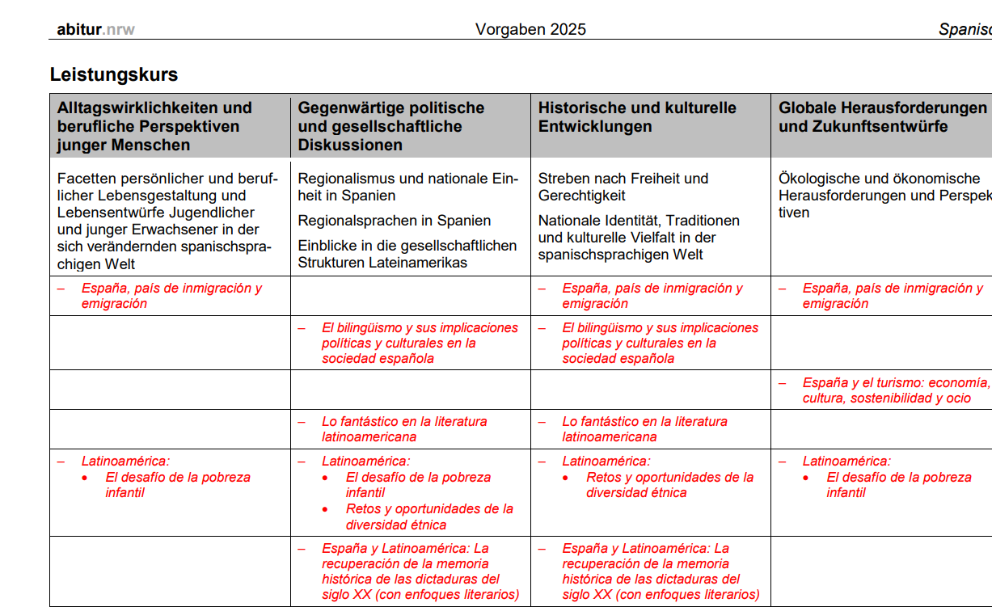
ab Abitur 2025

Slide 47

ab Abitur 2025
LK - Schwerpunkt „Lo fantástico en la literatura latinoamericana”
Lektüre verschiedener Texte lateinamerikanischer Autoren,
die den Einbruch des Wunderbaren und Fantastischen in eine scheinbar reale Alltagswelt spiegeln,
in denen die Grenzen zwischen Realität und Fantasie verschwimmen,
in denen das Irrationale als Teil lateinamerikanischer Kultur greifbar wird.
Es sollte die Möglichkeit bestehen, Texte auszuwählen, die dem magischen Realismus, dem real maravilloso oder der fantastischen Literatur zuzuordnen sind.
Dies könnten beispielsweise sein:
Como agua para chocolate (Laura Esquivel) als Roman und Film,
Auszüge aus La casa de los espíritus (Isabel Allende), ggf. in Kombination mit der Verfilmung,
cuentos von Autoren wie Julio Cortázar oder Gabriel García Márquez.
Der Gattungstheorie sollte nicht zu viel Raum eingeräumt werden. Das Thema sollte bei den
Schülerinnen und Schülern Freude daran wecken, durch die Lektüre in die Besonderheit der
lateinamerikanischen Kultur einzutauchen.
→ Keine enge Auslegung des Begriffs „literatura fantástica“
Literaturtipp für Lehrkräfte:
Claudia Gatzemeier: “Teoría de lo fantástico. Una breve introducción”,
in: Hispanorama 177 (August 2022), S. 6 ff.

Slide 48
Wie geht es weiter?
Fachaufsicht und Fachmoderation
Entwicklung einer Beispielaufgabe (Standardsicherung)
geplant: Dienstbesprechung im Frühjahr 2023
Entwicklung einer Fortbildung zum Hörverstehen
Aspekte der Weiterentwicklung in den Fachschaften:
Erprobung von Hörverstehensaufgaben und der Formate für die Teilaufgabe 3
Sichtung des SiLP vor dem Hintergrund der Neuerungen und der geänderten Fokussierungen in den Abiturvorgaben
  Ermittlung geeigneter Unterrichtsvorhaben für die Überprüfung des Hörverstehens und Überarbeitung der Schwerpunktsetzung im Bereich der funktionalen kommunikativen Kompetenz
  Überarbeitung bzw. Neufassung von Unterrichtsvorhaben aufgrund Überarbeitung der Schwerpunktsetzung im soziokulturellen Orientierungswissen

Slide 49
Verschiedenes

Slide 50
Vielen Dank für Ihre Aufmerksamkeit!

